Slide 1
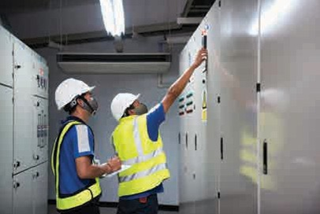
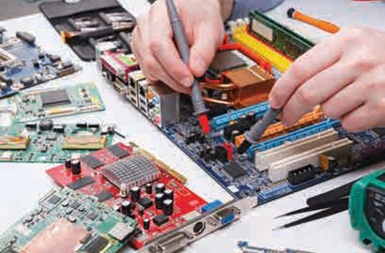
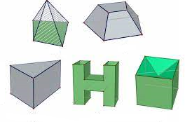
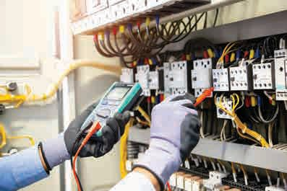
Tiết 43, BÀI 12. NGÀNH NGHỀ PHỔ BIẾN TRONG LĨNH VỰC KỸ THUẬT ĐIỆN

Slide 2
- Kĩ sư điện: thực hiện nhiệm vụ nghiên cứu, thiết kế, chỉ đạo việc xây dựng, vận hành, bảo trì và sửa chữa hệ thống, linh kiện, động cơ và thiết bị điện.
- Kĩ sư điện tử: thực hiện nhiệm vụ nghiên cứu, thiết kế, chỉ đạo việc xây dựng, vận hành, bảo trì và sửa chữa linh kiện, thiết bị điện tử.
Thiết kế hệ thống điện

Slide 3
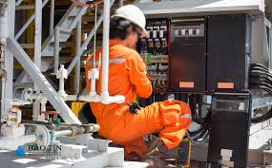
- Thợ điện: là người trực tiếp lắp đặt, bảo trì, sửa chữa hệ thống điện, đường dây truyền tải điện, máy móc và thiết bị điện.
Lắp đặt hệ thống điện theo thiết kế

Slide 4
- Kĩ thuật viên kĩ thuật điện: thực hiện nhiệm vụ hỗ trợ kĩ thuật để nghiên cứu, thiết kế, sản xuất, lắp ráp, vận hành, bảo trì, sửa chữa thiết bị điện và hệ thống phân phối điện.
Kiểm tra hệ thống điện

Slide 5
PHIẾU HỌC TẬP
1.Theo em, Hình 12.2 mô tả công việc của những ngành nghề nào trong lĩnh vực kĩ thuật điện?
a) Vận hành hệ thống điện: Kĩ thuật viên kĩ thuật điện/ Thợ điện
a) Vận hành hệ thống điện
c) Bảo trì thiết bị điện: Thợ điện
c) Bảo trì thiết bị điện

Slide 6
b) Kiểm tra phần cứng máy tính: Kĩ sư điện tử
b) Kiểm tra phần cứng máy tính
d) Thiết kế hệ thống điện : Kĩ sư điện
d) Thiết kế hệ thống điện

Slide 7
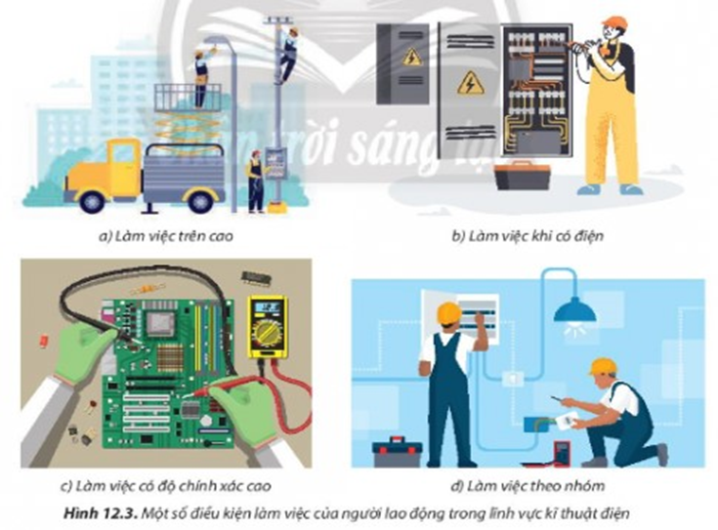
Người lao động trong lĩnh vực kĩ thuật điện cần đáp ứng những yêu cầu nào để làm việc trong các điều kiện như Hình 12.3?

Slide 8
*. Phẩm chất
- Nhanh nhẹn, cẩn thận, tỉ mỉ, kiên trì, tập trung.
- Trung thực, trách nhiệm, yêu nghề, ham học hỏi, cập nhật kiến thức mới.
- Có sức khoẻ tốt và không sợ độ cao.

Slide 9
*. Năng lực
- Có chuyên môn phù hợp với nhiệm vụ, điều kiện làm việc theo vị trí việc làm.
- Có kĩ năng làm việc nhóm, thích nghi tốt với môi trường và điều kiện làm việc.

Slide 10
Ngoài các năng lực chung như trên, mỗi ngành nghề trong lĩnh vực kỹ thuật điện có những yêu cầu riêng:
- Đối với kĩ sư điện, kĩ sư điện tử: Có tư duy sáng tạo, kĩ năng quản lí, giám sát để thiết kế, tố chức vận hành, bảo trì, sửa chữa hệ thống, thiết bị điện và điện tử.
- Đối với kĩ thuật viên kĩ thuật điện: Có kĩ năng quản lí, giám sát để hỗ trợ kĩ thuật cho việc lắp ráp, vận hành, bảo trì, sửa chữa thiết bị và hệ thống phân phối điện.
- Đối với thợ điện: Nắm vững kiến thức an toàn lao động, sử dụng thành thạo các dụng cụ, thiết bị điện để thực hiện công việc yêu cầu độ chính хáс саo.

Slide 11
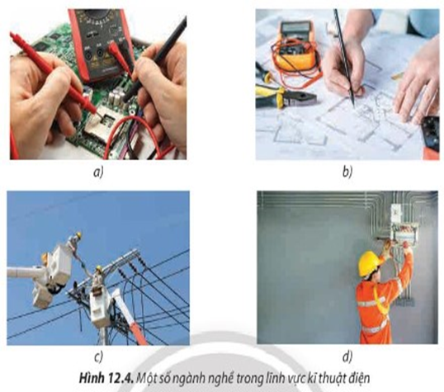
LUYỆN TẬP
Bài tập 1. Hãy nêu tên và mô tả đặc điểm cơ bản của các ngành nghề được minh họa trong Hình 12.4.

Slide 12
LUYỆN TẬP
Bài tập 1. Hãy nêu tên và mô tả đặc điểm cơ bản của các ngành nghề được minh họa trong Hình 12.4.
Bài 1. a) Kĩ sư điện tử: thực hiện nhiệm vụ nghiên cứu, thiết kế, chỉ đạo việc xây dựng, vận hành, bảo trì và sửa chữa linh kiện, thiết bị điện tử.
b) Kĩ sư điện: thực hiện nhiệm vụ nghiên cứu, thiết kế, chỉ đạo việc xây dựng, vận hành, bảo trì và sửa chữa hệ thống, linh kiện, động cơ và thiết bị điện.
c), d) Thợ điện: là người trực tiếp lắp đặt, bảo trì, sửa chữa hệ thống điện, đường dây truyền tải điện, máy móc và thiết bị điện.

Slide 13
LUYỆN TẬP
Bài tập 2. Những ngành nghề được minh họa trong Hình 12.4 có yêu cầu như thế nào về phẩm chất và năng lực?

Slide 14
LUYỆN TẬP
Bài tập 2. Những ngành nghề được minh họa trong Hình 12.4 có yêu cầu như thế nào về phẩm chất và năng lực?
Bài 2. Người lao động làm việc trong lĩnh vực kĩ thuật điện cần đáp ứng các yêu cầu về phẩm chất và năng lực sau:
1. Phẩm chất
- Nhanh nhẹn, cẩn thận, tỉ mỉ, kiên trì, tập trung.
- Trung thực, trách nhiệm, yêu nghề, ham học hỏi, cập nhật kiến thức mới.
- Có sức khoẻ tốt và không sợ độ cao.
2. Năng lực
- Có chuyên môn phù hợp với nhiệm vụ, điều kiện làm việc theo vị trí việc làm.
- Có kĩ năng làm việc nhóm, thích nghi tốt với môi trường và điều kiện làm việc.
Ngoài các năng lực chung như trên, mỗi ngành nghề trong lĩnh vực kỹ thuật điện có những yêu cầu riêng:
- Đối với kĩ sư điện, kĩ sư điện tử: Có tư duy sáng tạo, kĩ năng quản lí, giám sát để thiết kế, tố chức vận hành, bảo trì, sửa chữa hệ thống, thiết bị điện và điện tử.
- Đối với kĩ thuật viên kĩ thuật điện: Có kĩ năng quản lí, giám sát để hỗ trợ kĩ thuật cho việc lắp ráp, vận hành, bảo trì, sửa chữa thiết bị và hệ thống phân phối điện.
- Đối với thợ điện: Nắm vững kiến thức an toàn lao động, sử dụng thành thạo các dụng cụ, thiết bị điện để thực hiện công việc yêu cầu độ chính хáс саo.

Slide 15
VẬN DỤNG
1. Kể tên một số công ty, xí nghiệp hoạt động trong lĩnh vực kỹ thuật điện.
2. Kể tên trường trung cấp, cao đẳng, đại học ở địa phương có đào tạo ngành nghề thuộc lĩnh vực kĩ thuật điện.
3. Trong số những ngành nghề thuộc lĩnh vực kĩ thuật điện, em thích học ngành nghề nào nhất? Tại sao?

Slide 16
VẬN DỤNG
1. Công ty cổ phần nhiệt điện Phả Lại.
- Công ty cổ phần nhiệt điện Quảng Ninh.
- Công ty cổ phần điện Gia Lai.
- Nhà máy điện rác Sóc Sơn.
- Công ty TNHH Điện tử ABECO Việt Nam.
- Công ty Thiết bị Điện tử DAEWOO Việt Nam.
- Công ty TNHH Kỹ thuật Điện tử TH.
2: Kể tên trường trung cấp, cao đẳng, đại học ở địa phương có đào tạo ngành nghề thuộc lĩnh vực kĩ thuật điện.
- ĐH Bách Khoa Hà Nội.
- ĐH Bách Khoa TP. HCM.
- ĐH Giao thông vận tải.
- Trường Cao Đẳng Duyên Hải.
- Trường Cao Đẳng Điện Tử – Điện Lạnh Hà Nội.
- Trường Cao Đẳng Điện Lực Miền Bắc.
- Trường trung cấp nghề kĩ thuật công nghệ Hùng Vương.
3. HS căn cứ vào những yêu cầu phẩm chất, năng lực với người lao động làm việc trong lĩnh vực kĩ thuật điện để trả lời câu hỏi.

